Slide 1
Duchovní doprovázení
Zájmový kurz celoživotního vzdělávání v r. 2018/2019
Pod záštitou děkana CMTF UP v Olomouci
prof. Ing. Mgr. et Mgr. Petera Tavela, Ph.D.

Slide 2
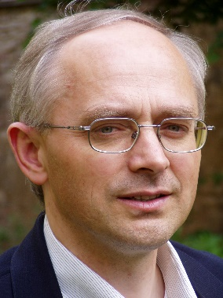
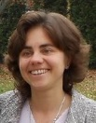
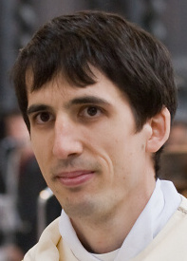
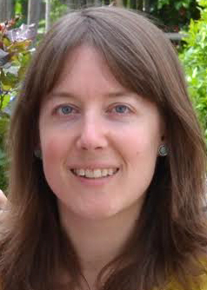
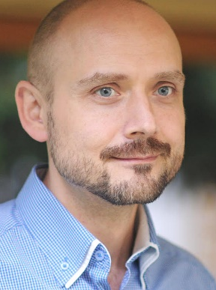
Mgr. František Hylmar, SJ
Licenciát ze spirituální teologie získal na Papežské univerzitě Comillas v Madridu. Dlouhodobě se ve spojení s teoretickou reflexí věnuje dávání ignaciánských duchovních cvičení a duchovnímu doprovázení.
Mgr. Bc. Veronika Řeháková, SDJ
Titul Mgr. z historie a religionistiky na FF MU v Brně a Bc. z teologie a spirituality na CMTF UP v Olomouci. Vyučuje na Biskupském gymnáziu v Brně, věnuje se pastoraci VŠ studentů a duchovnímu doprovázení.
Dipl. Theol. Daniel Bořkovec, ISch
Vystudoval Philosophisch-Theologische Hochschule Vallendar v Německu. Působí jako spirituál církevního domova mládeže Petrinum a věnuje se duchovnímu doprovázení.
Mgr. Klára Maliňáková, SDJ
V rámci svého doktorského studia (CMTF UP v Olomouci & University of Groningen) se zaměřuje na spiritualitu a zdraví. Věnuje se duchovnímu doprovázení a psychoterapii.
ThLic. Jan Regner, Th.D., SJ
Filosofii a teologii vystudoval v Krakově, v Římě, ve Frankfurtu nad Mohanem a v Praze. Dlouhodobě se věnuje dávání exercicií a duchovnímu doprovázení.

Slide 3
TEORETICKÁ ČÁST
...přednášky, praktické ukázky
Přednášející | Název přednášky/workshopu
Daniel Bořkovec, ISch | Základy vedení duchovního rozhovoru Účastníci jsou seznámeni se základními podmínkami pro vedení duchovního rozhovoru, např. vytvoření bezpečného prostředí důvěry, aktivního naslouchání a souvisejících dovedností.
František Hylmar, SI | Examen – modlitba zpytování vědomí Schopnost reflektovat v Boží přítomnosti vlastní život je nezbytnou podmínkou křesťanského růstu. Modlitba examen je chápána v širším smyslu zpytování vědomí, tzn. připomenutí a uvědomování si myšlenek, pocitů i činů a interpretace prožitého v Božím světle.
Veronika Řeháková, SDJ | Lidství Duchovní doprovázení staví na vnímání člověka jako celku tělesného a psychického rozměru, který je prostupován Duchem. Přednáška ukáže souvislosti mezi christologií a spiritualitou a zdůrazní zdravé pojímání lidské přirozenosti jako jednu z podmínek zdravé spirituality. Upozorní na rizika zanedbávání některých dimenzí.
Klára Maliňáková, SDJ | Uvedení do modlitby Tento blok je věnován úvodu do modlitby jakožto jednoho ze základních nástrojů prožívání duchovního života. Teoreticky a prakticky přiblíží základní formy křesťanské modlitby s důrazem na modlitbu lectio divina a na imaginativní kontemplaci. Pozornost je věnována i reflexi modlitby, která umožňuje vnímat a interpretovat Boží působení v ní.

Slide 4
Přednášející | Název přednášky/workshopu
František Hylmar, SI Jan Regner, SI | Rozlišování Přednáška staví na pravidlech pro rozlišování vnitřních hnutí podle sv. Ignáce z Loyoly. Jedná se zvláště o zaznamenávání vnitřních hnutí, vyhodnocování jejich působení na člověka a zaujetí odpovídajícího aktivního postoje. Pravidla jsou vysvětlena teoreticky a na praktických příkladech.
Veronika Řeháková, SDJ | Individuální a genderové rozdíly v prožívání religiozity a spirituality Přednáška osvětluje rozdílnost v mužské a ženské spiritualitě a její praktické dopady na duchovní doprovázení. Představí také základní cesty individuálního prožívání vztahu k Bohu.
Klára Maliňáková, SDJ | Obrazy Boha Současný výzkum rozlišuje mezi explicitním kognitivním obrazem Boha předávaným výchovou, a vzděláváním, a implicitním emocionálním obrazem, který odpovídá individuálnímu (často nevědomému prožívání vztahu k Bohu). Přednáška osvětluje tento jev z hlediska současných biologických a psychologických poznatků a uvádí jej do souvislosti s používanými nástroji duchovního doprovázení.
Daniel Bořkovec, ISch | Praktické otázky duchovního života Přednáška je zaměřena na prožívání duchovního života. Pokrývá nejčastější problémy a otázky v modlitbě a jejich spojitost s obrazem Boha a vlastním sebepojetím.

Slide 5
PRAKTICKÁ ČÁST
... nácviky rozhovorů spojené s reflexí a evaluací, praktické seznámení s různými formami modlitby, práce ve skupině, diskuse, osobní konzultační rozhovory s lektory a možnost duchovního rozhovoru. Přednášky:
Přednášející | Název přednášky/workshopu
František Hylmar, SI Veronika Řeháková, SDJ | Duchovní doprovázení Přednáška prakticky uvede do duchovního doprovázení z hlediska doprovázejícího i doprovázeného. Jako základní je zdůrazněn vztah doprovázeného k Bohu a úloha doprovázejícího jako pomoc při rozvíjení a zrání tohoto vztahu.
Daniel Bořkovec, ISch | Teologické, spirituální a psychologické aspekty duchovního doprovázení Přednáška vymezuje hranici a překryvy mezi duchovním doprovázením a příbuznými oblastmi. Zdůrazňuje zásadní důležitost zdravé teologie a pojetí člověka.
Klára Maliňáková, SDJ | Supervize v duchovním doprovázení Supervize v duchovním doprovázení je nejen pomocí doprovázející osobě při řešení konkrétních problémů, ale zejména při reflexi vlastního prožívání a rozlišování vnitřních hnutí během duchovního doprovázení.

Slide 6
Kdy?
*Čt 18:00 - Ne 13:00
Kde?
Teoretická část: budova CMTF UP v Olomouci, Univerzitní 22.
Praktická část: DC Vranov u Brna
Cena
Teoretická část: 2800,- Kč (vč. DPH)
Praktická část: 6500,- Kč (vč. DPH)
Jak a do kdy se přihlásit?
Do teoretické části je nutné se přihlásit přes portál CŽV (www.czv.upol.cz) do 25. 9. 2018.
Přijetí do praktické části
Podmínkou je absolvování teoretické části kurzu. Kapacita praktické části je limitovaná (22 účastníků), účastníci tedy budou vybírání na základě informací uvedených v přihlášce do praktické části. Tu je zapotřebí vyplnit do 25. října 2018 a zaslat na adresu: duchovni.doprovazeni@gmail.com. Až po potvrzení přijetí (po 8. prosinci 2018) je možné se zaregistrovat přes přihlašovací systém fakulty.
Podmínky otevření kurzu
Alespoň 18 zájemců.
Teoretická část Pá17:00 - So 17:30 | Praktická část Čt 10:00 - So 17:00
28. - 29. 9. 2018 | 24. - 26. 1. 2019
26. - 27. 10. 2018 | 28. - 31. 3. 2019*
7. – 8. 12. 2018 | 16. - 18. 5. 2019

Slide 7
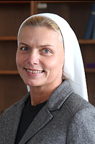
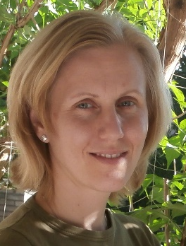
Kontakty
Proděkanka pro organizační záležitosti
a moderátorka kurzu:
Mgr. Lucie Marta Cincialová, Th. D.
marta.cincialova@upol.cz
(zodpovídá za organizaci)
Praktické informace
Mgr. Klára Maliňáková
klara.malinakova@oushi.upol.cz
Referát celoživotního vzdělávání administrativa a informace
http://www.cmtf.upol.cz/skupiny/verejnosti/celozivotni-vzdelavani/
Mgr. Kristýna Hradilová
tel. 585 637 174 kristyna.hradilova@upol.cz

